Slide 1
웹 프로그래밍 응용
2021563029 박상민
깃허브 주소 : https://github.com/qkrtkdals962/ks-WebpgmAppli.git

Slide 2
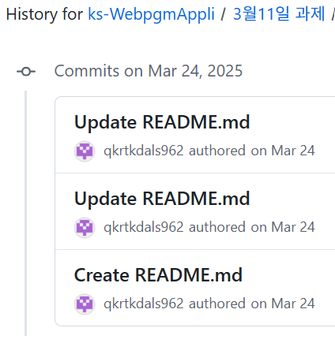
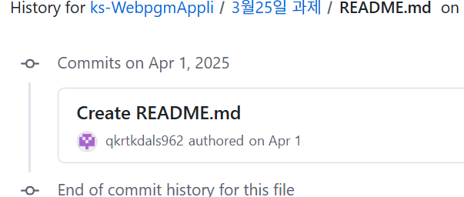
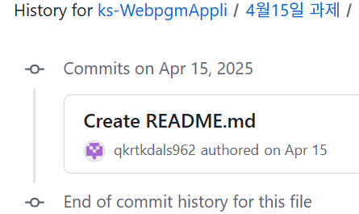
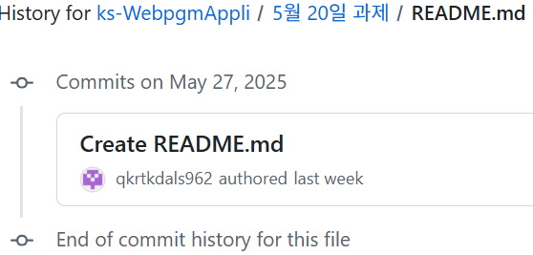
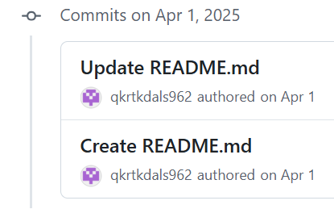
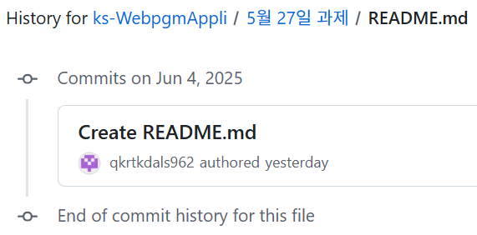
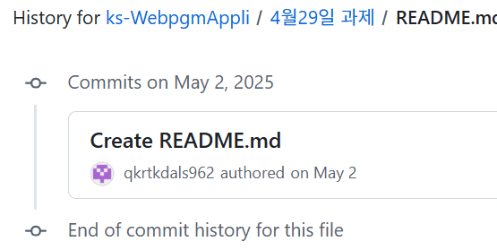
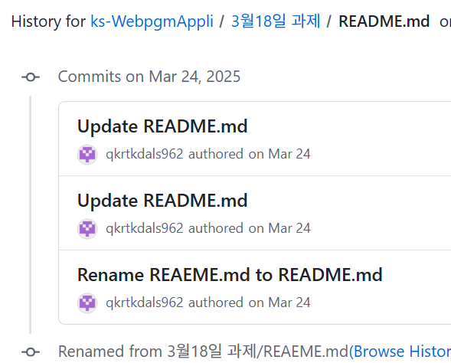
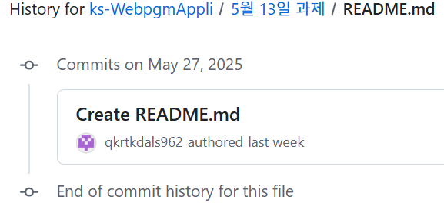
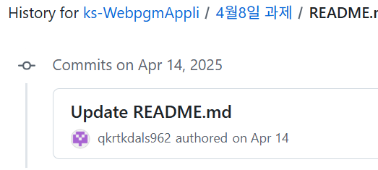
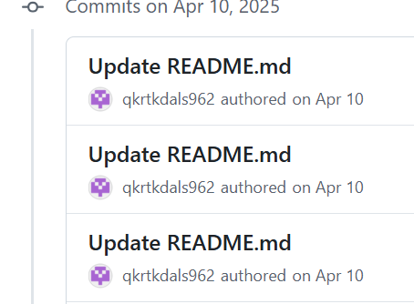
깃 허브 정리 : 0311~0527(10회)
1주 늦음
1주 늦음
1주 늦음
1주 늦음
2주 늦음

Slide 3
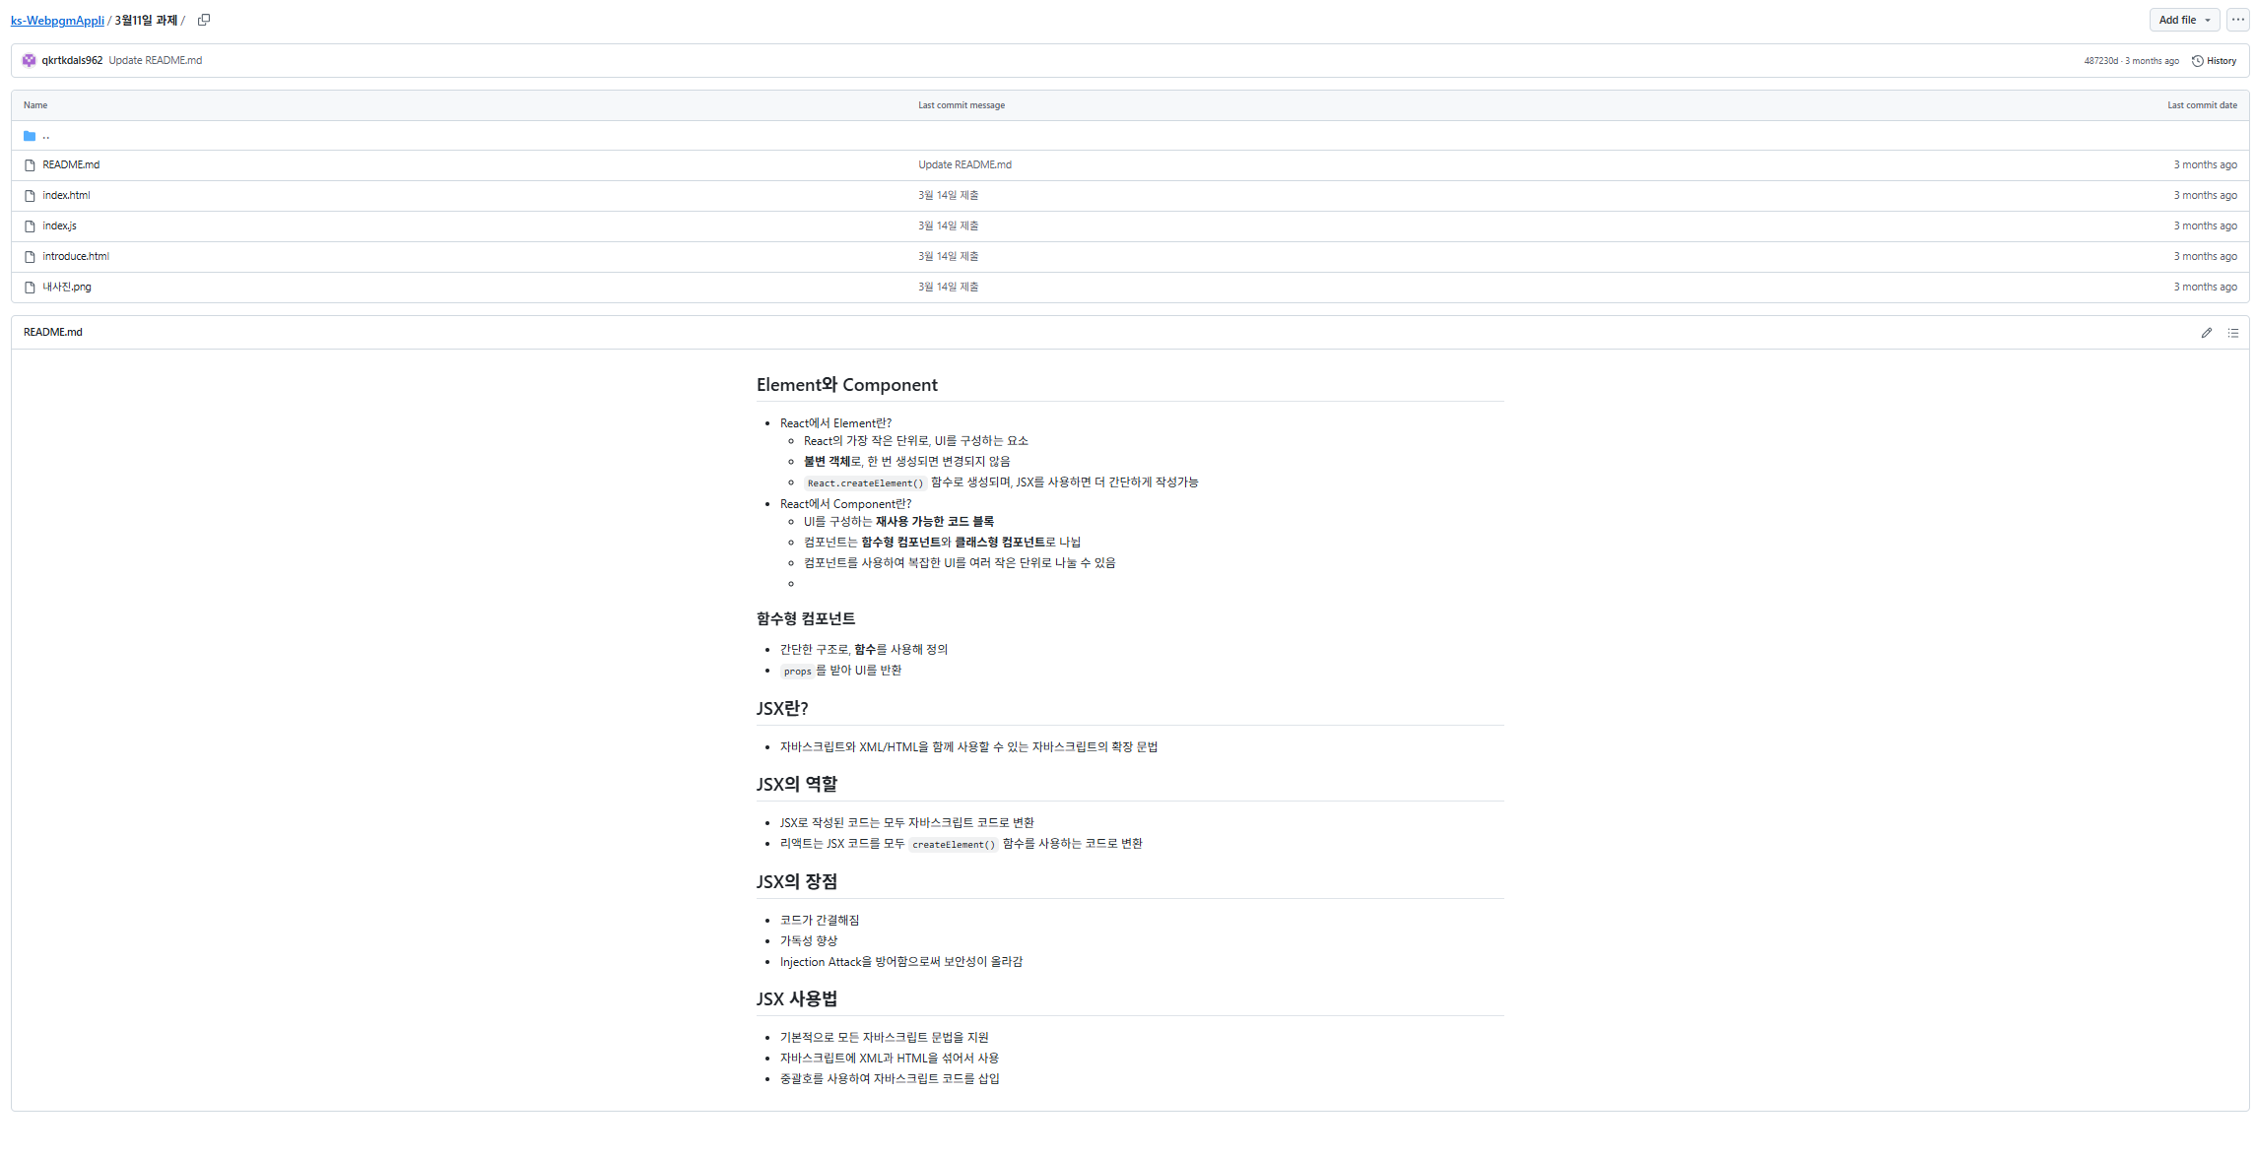
0311 1주 늦음

Slide 4
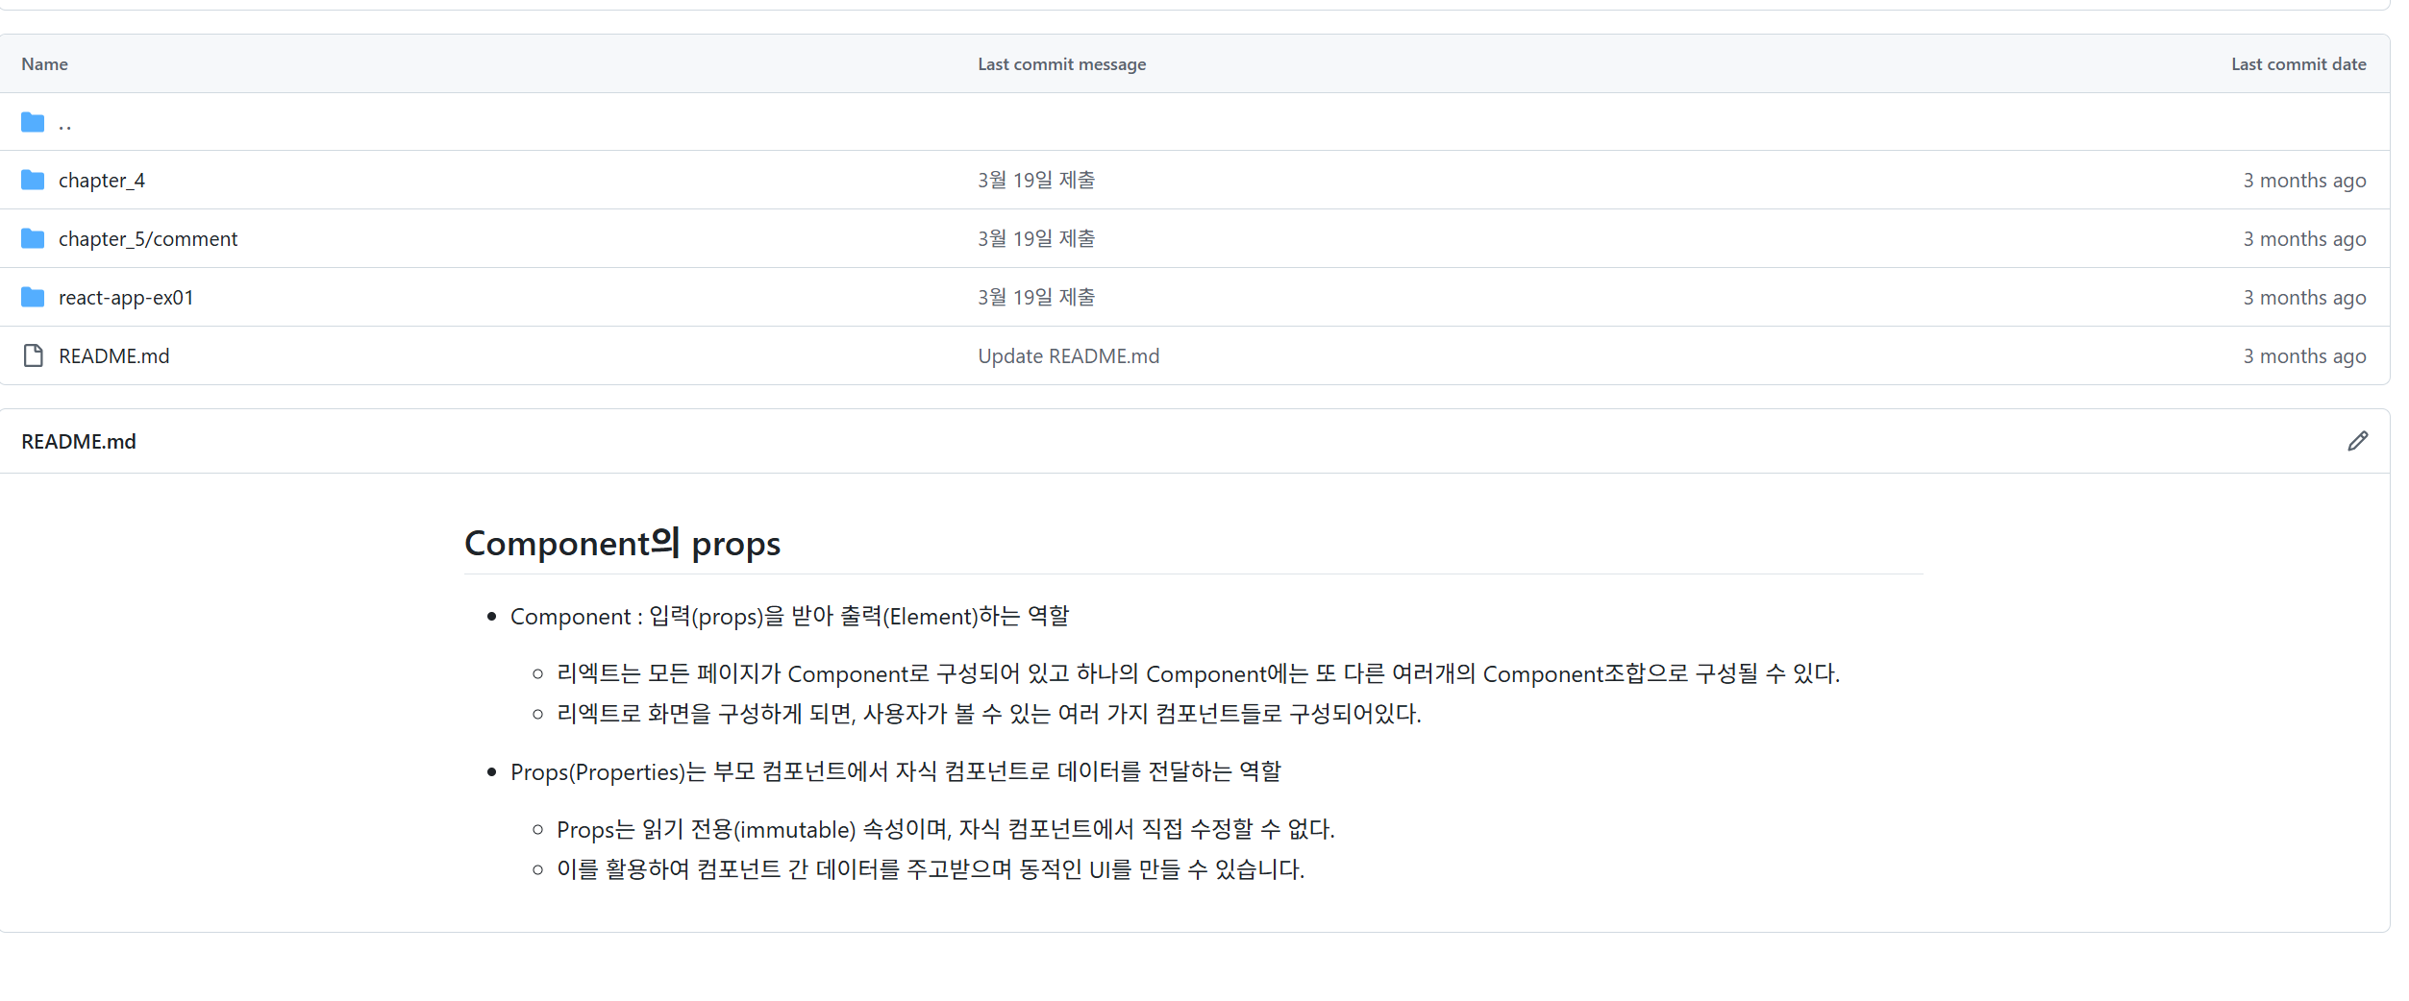
0318

Slide 5
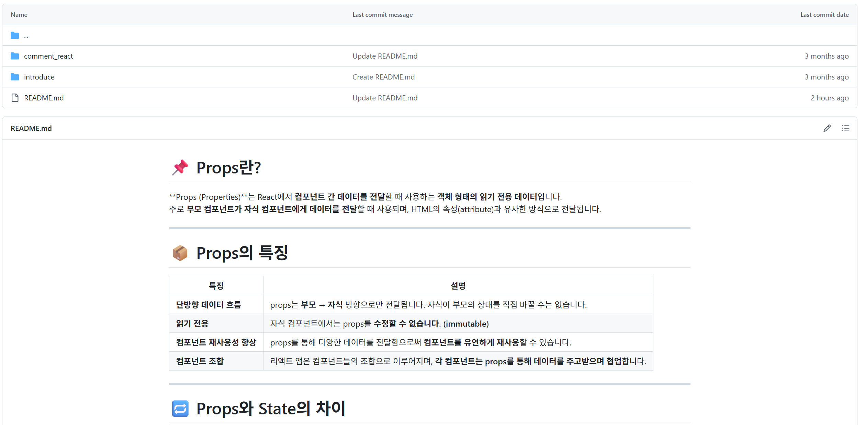
0325 1주 늦음

Slide 6
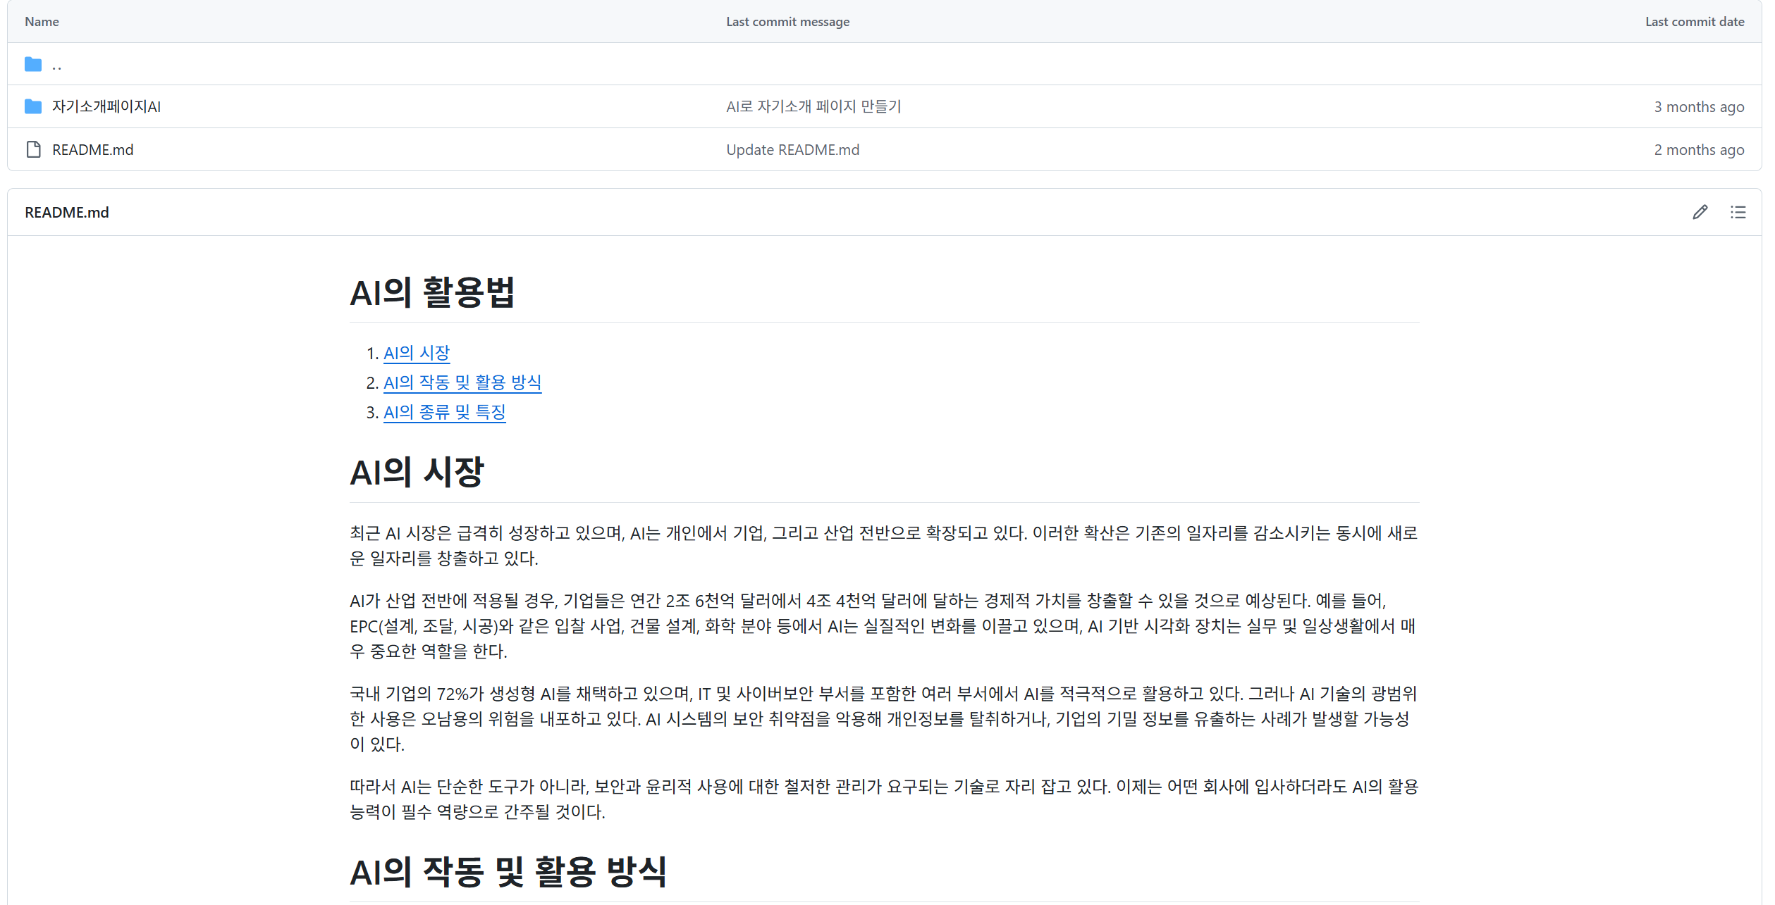
0401

Slide 7
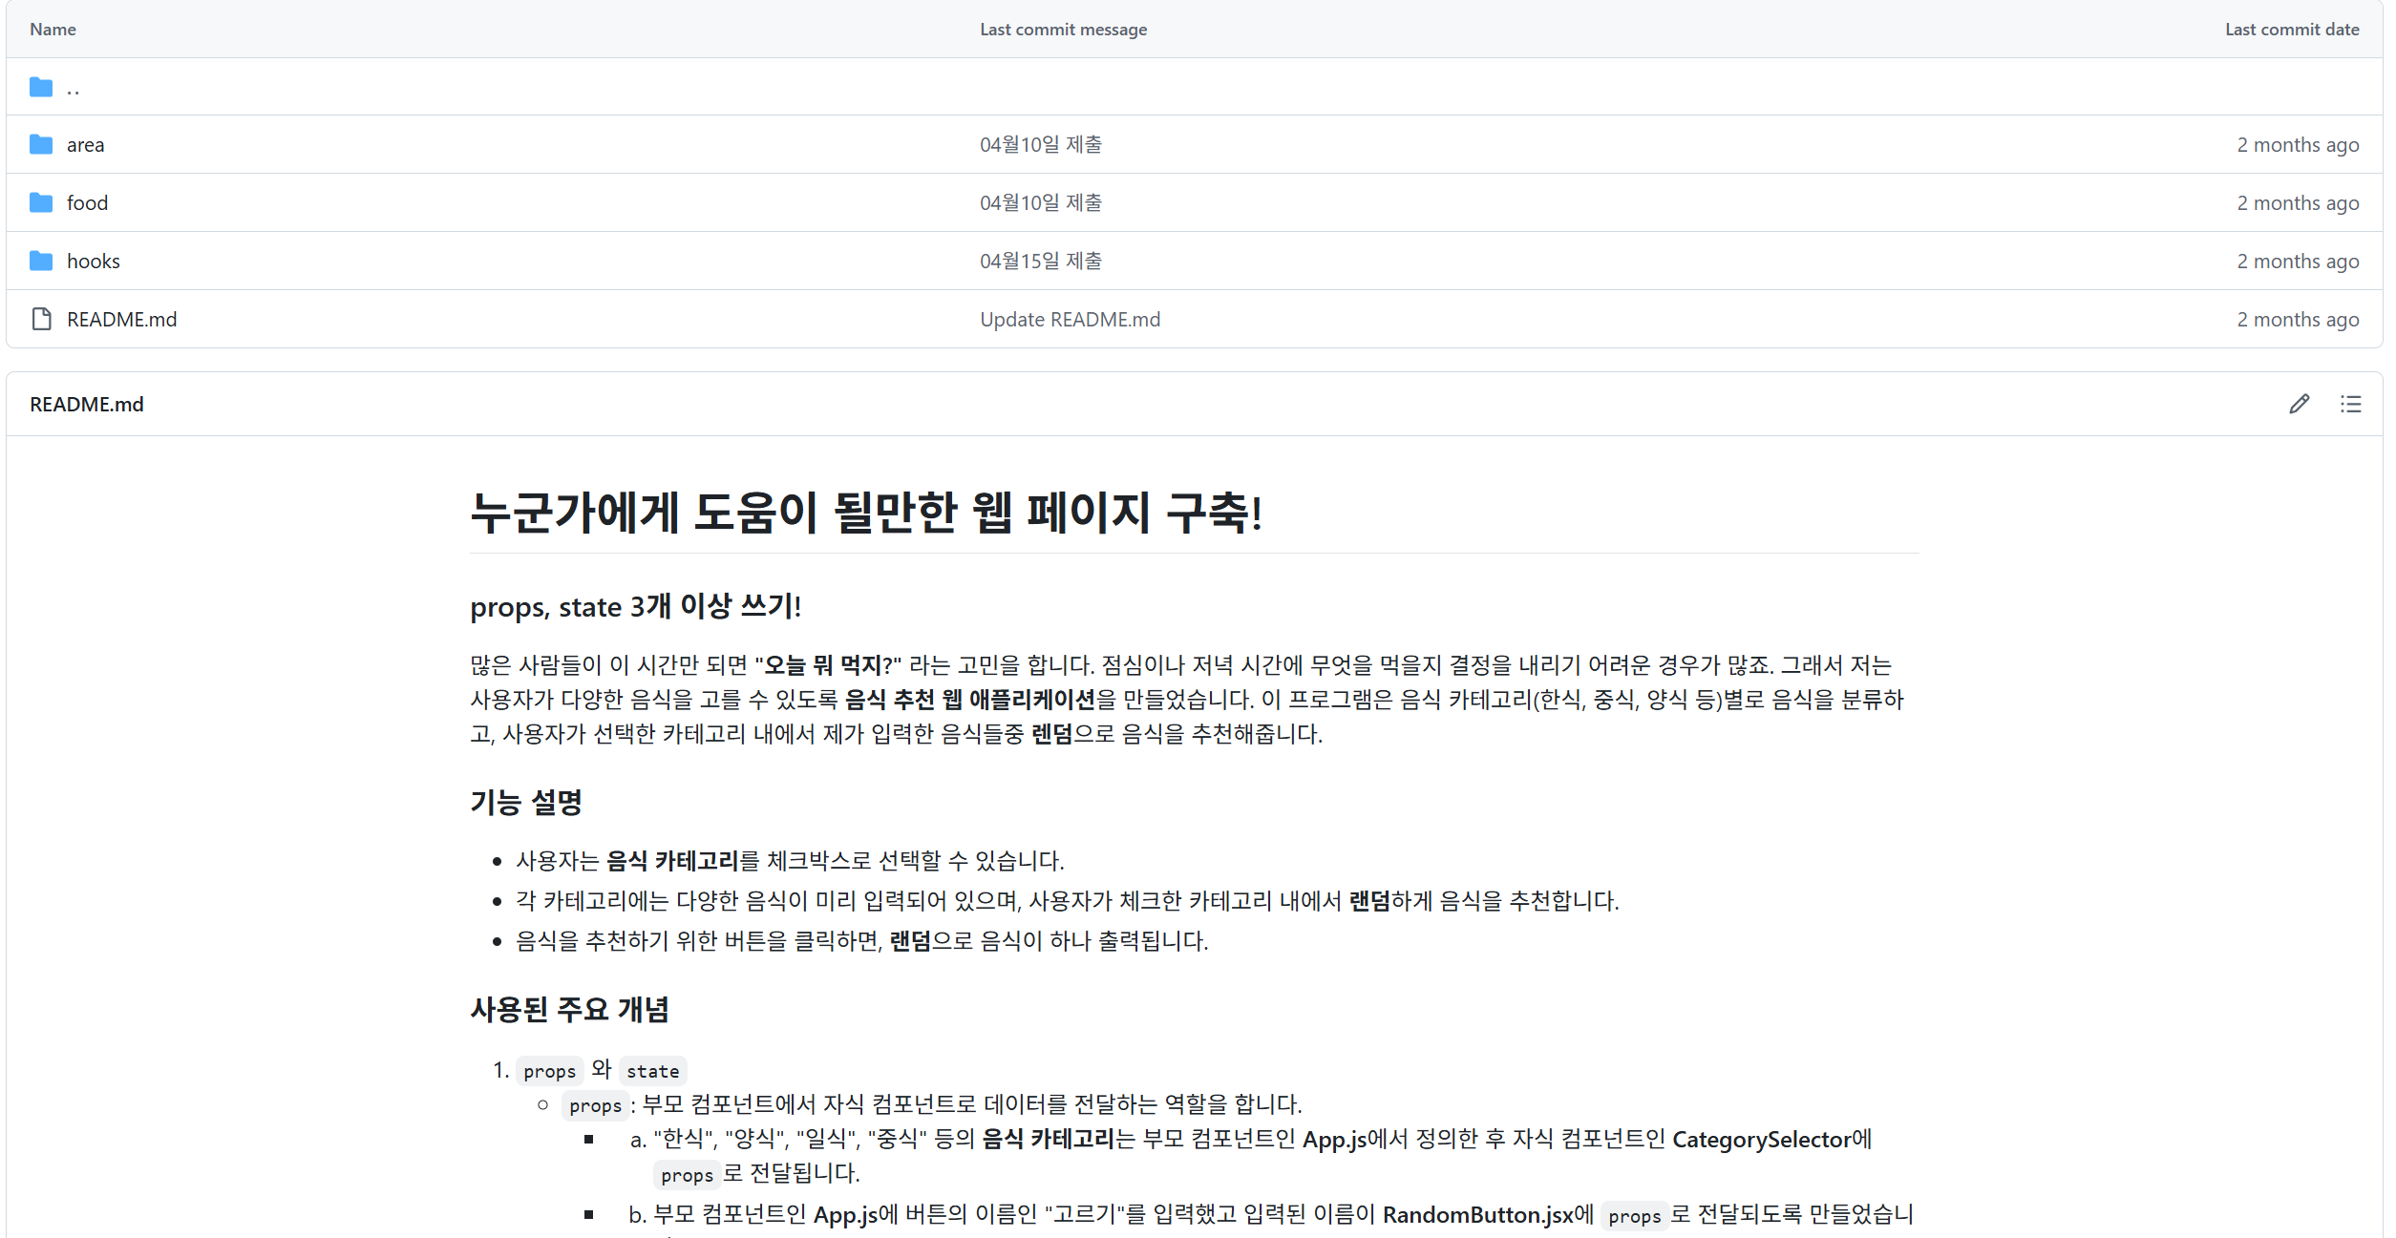
0408

Slide 8
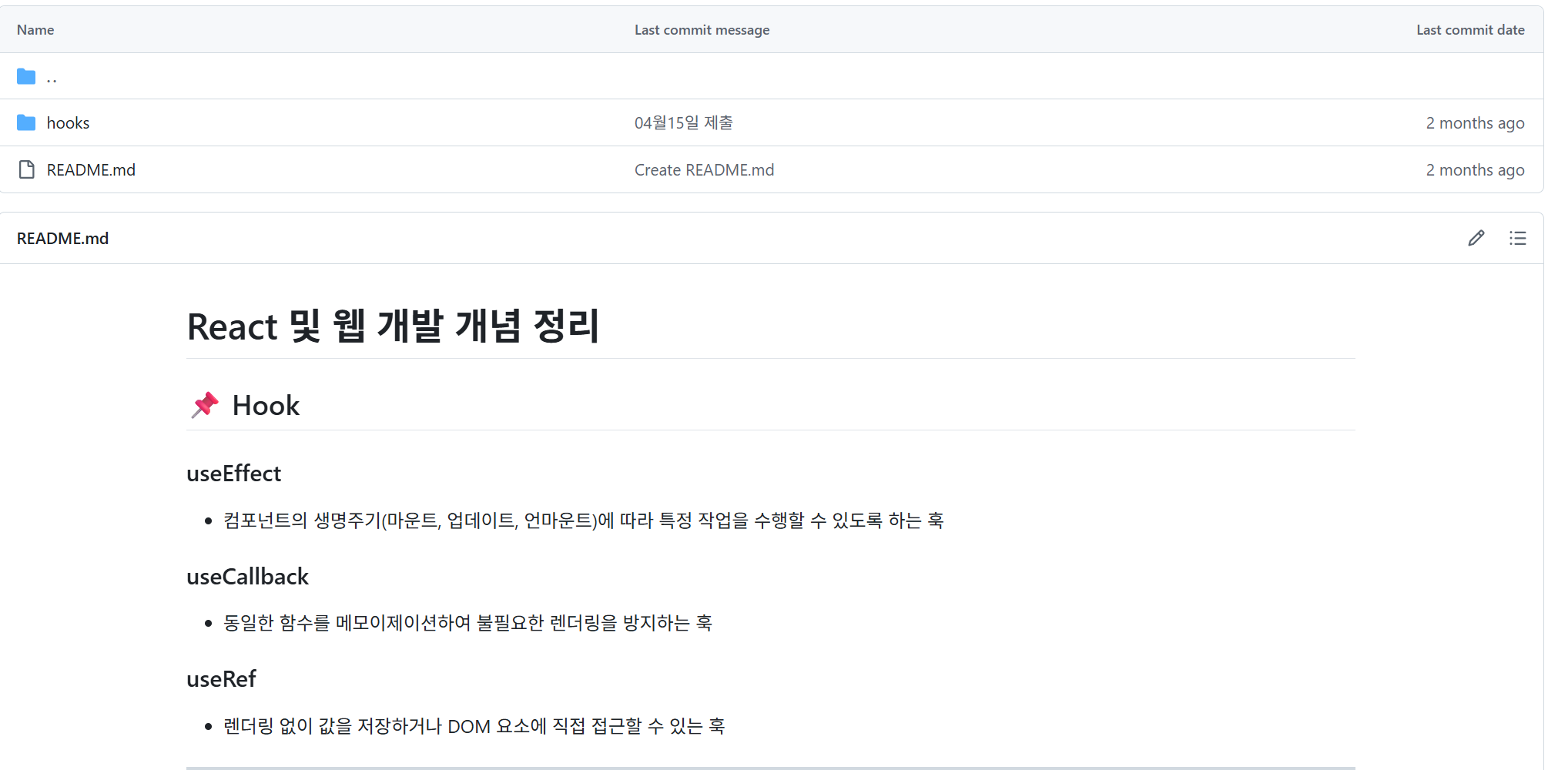
0415

Slide 9
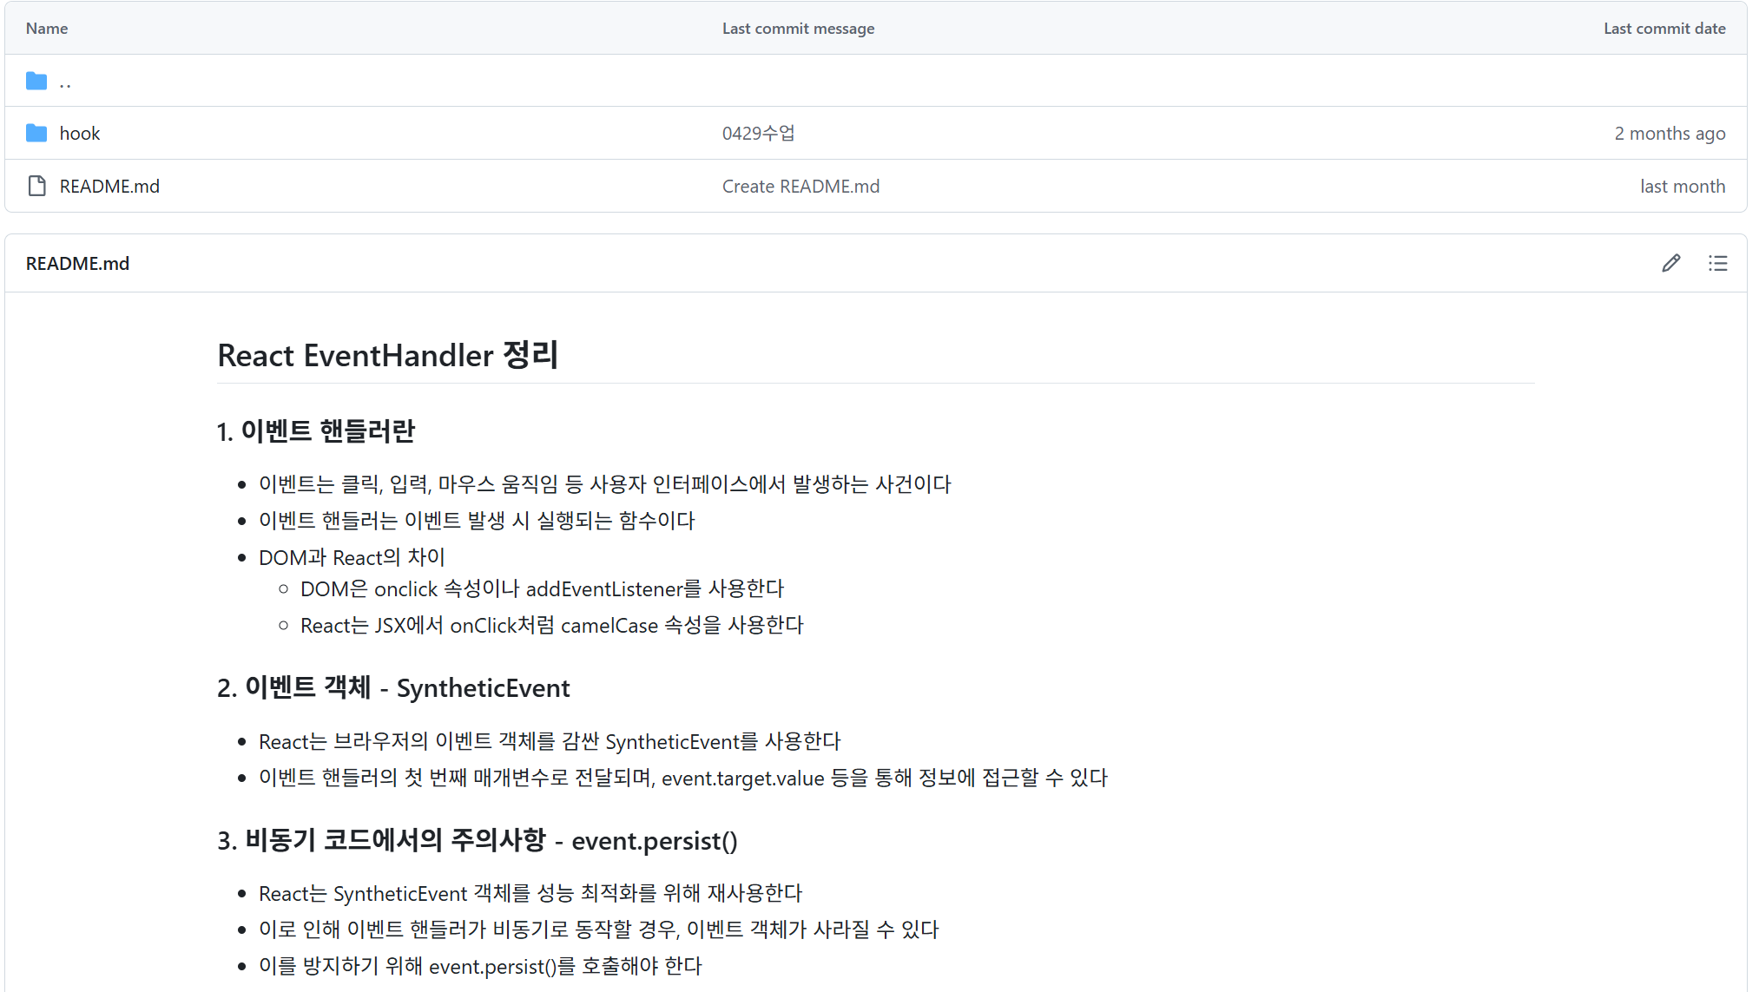
0429

Slide 10
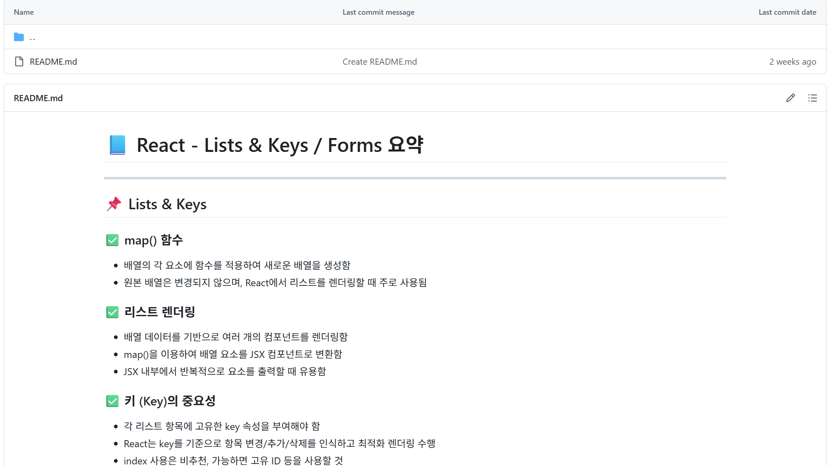
0513 2주 늦음

Slide 11
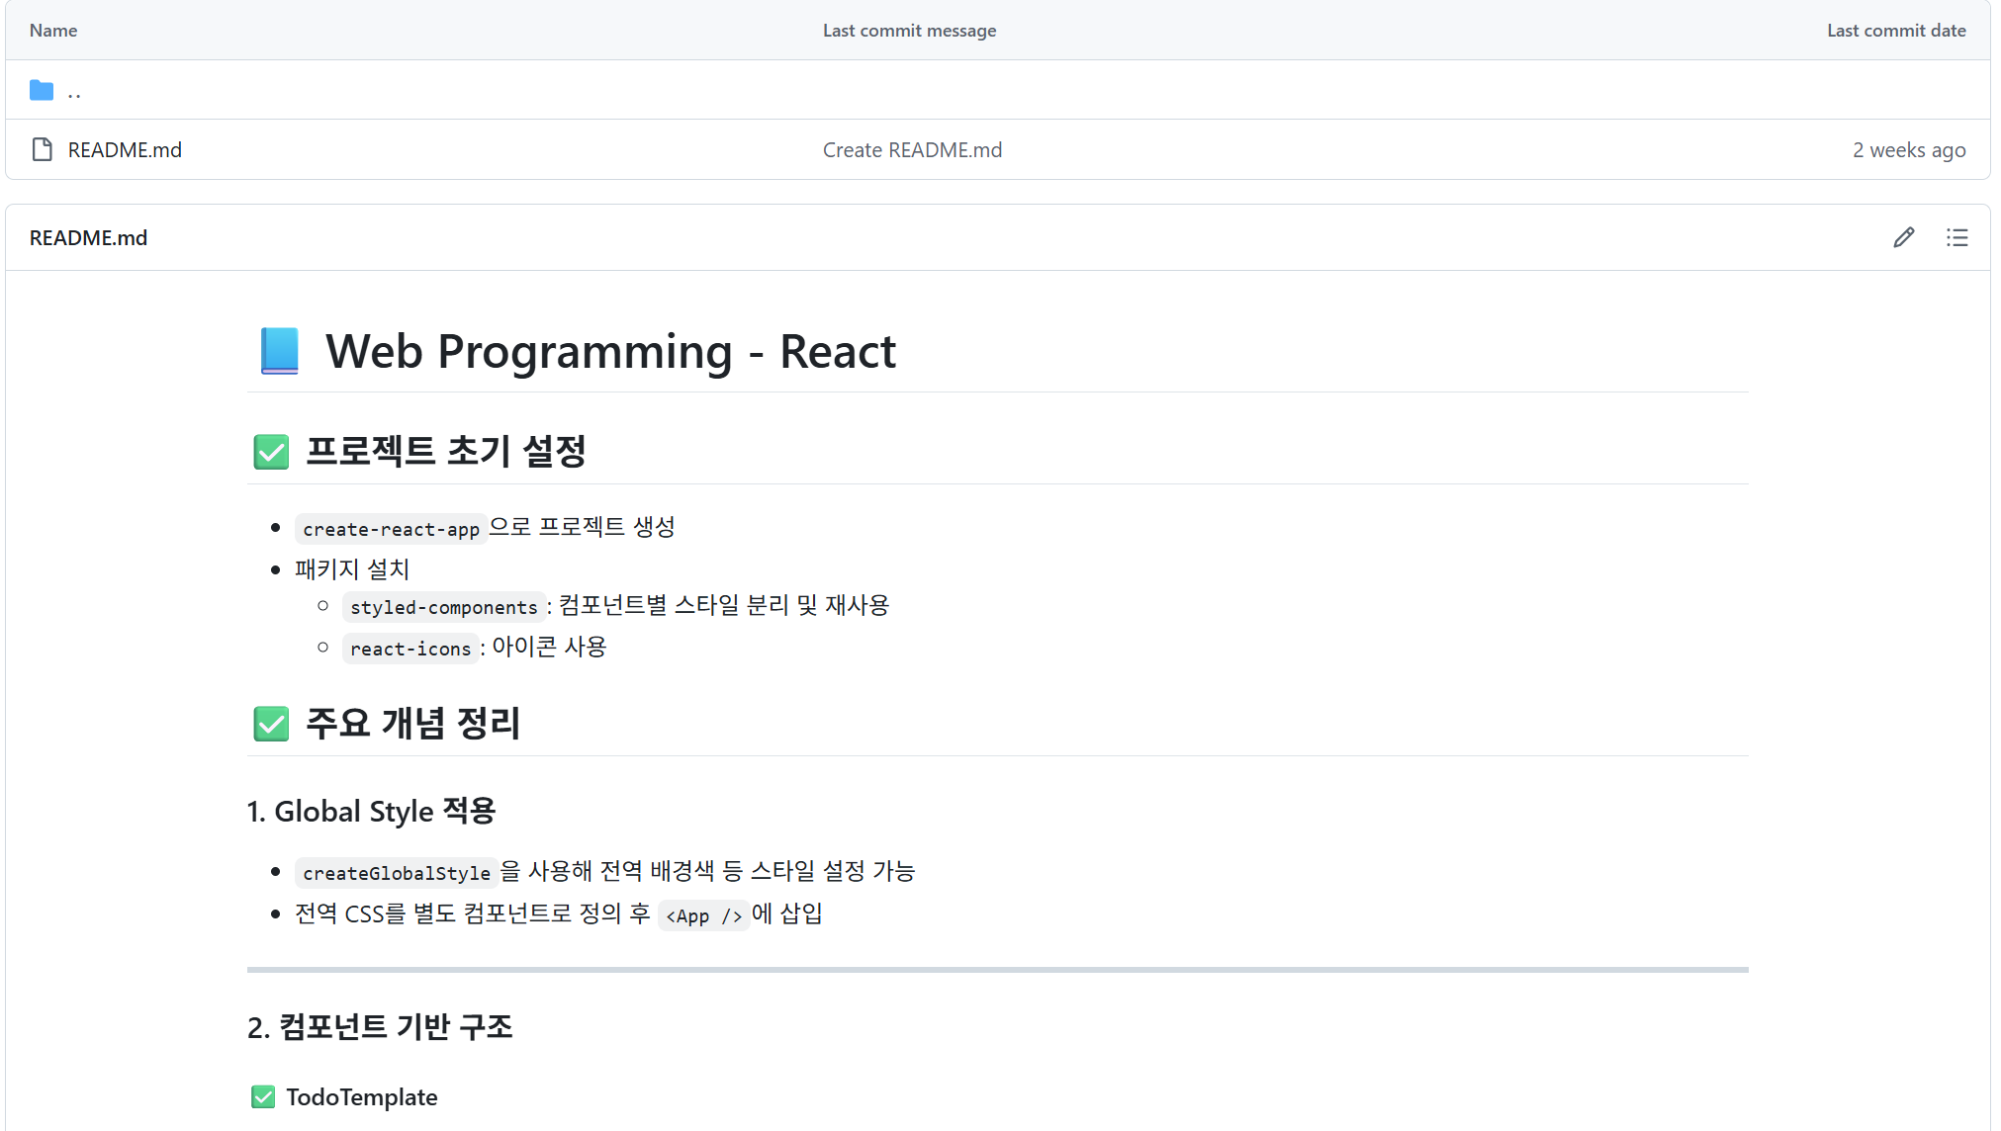
0520 1주 늦음

Slide 12
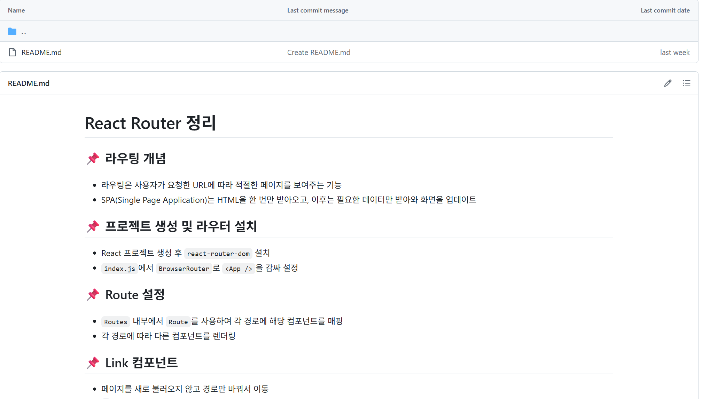
0527 1주 늦음

Slide 13
점수 : 12점
총 15점 중
모든 수업내용(10회)을 정리하였지만
늦게 제출한 횟수가 5회(1주 늦음 : -0.5 X 4회, 2주 늦음 : -1 X 1회)
제출하지 않은 횟수가 0회입니다.
때문에 -3점해서 12점 입니다.

